Slide 1

Projet 5:Segmentez des clients d'un site e-commerce
Master 2 Data scientist openclassrooms
Présenté par : ATTIG Hakim-AMIN
Le 25 avril 2025

Slide 2
Sommaire
Introduction
Analyse Préliminaire des Données
segmentation
Contact de maintenance
Mission 1
Mission 2

Slide 3

Introduction
Présentation d’Olist:
Plateforme e-commerce brésilienne : Olist connecte des milliers de vendeurs aux grandes marketplaces du pays.
Infrastructure complète : Gestion des commandes, logistique et relation client simplifiées.
Avantages pour les vendeurs : Meilleure visibilité et accès élargi au marché.
Stratégie data-driven : La connaissance client permet de personnaliser la communication, fidéliser et booster les ventes.
En bref, Olist est un intermédiaire technologique qui facilite la vente en ligne pour les PME brésiliennes. 🚀

Slide 4
Introduction
📊 Résumé de la mission – Partie I : Dashboard Customer Experience
Projet réalisé sous la direction de Fernanda, Lead Data Analyst.
Mise en place de requêtes SQL urgentes pour alimenter un dashboard clé.
Objectif du dashboard :
  Suivre les KPIs critiques (par état, ville, vendeur),
  Identifier les zones à risque nécessitant un suivi client renforcé.
Finalité :
  Fournir une visibilité en temps réel aux équipes opérationnelles,

Slide 5
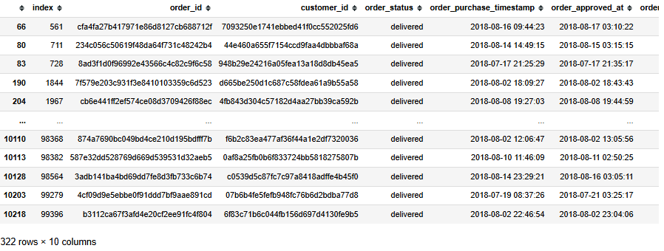
Projet Dashboard Customer Experience
Résultats des requêtes SQL :
Requête 1 : En excluant les commandes annulées, quelles sont les commandes récentes de moins de 3 mois que les clients ont reçues avec au moins 3 jours de retard ?
Notes:
De lister les commandes récentes de moins de 3 mois qui ont abouti par une vente mais qui sont arrivé avec au moins 3 jours de retard. Prabablement pour ajuster les délais de livraisons de comprendre si c’est un probleme de gestions, d’expédition ou de livraison ! Nous listons 322 commandes.

Slide 6
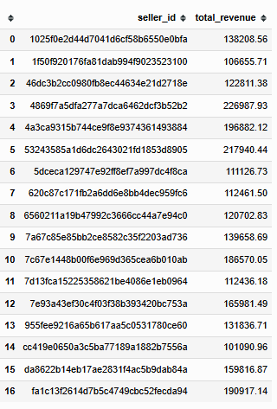
Projet Dashboard Customer Experience
Résultats des requêtes SQL :
Requête 2 :
Qui sont les vendeurs ayant généré un chiffre d'affaires
de plus de 100 000 Real sur des commandes livrées via Olist ?
Notes:
En suite elle nous demande de lister les vendeurs ayant réaliser un chiffre d’affaires de plus de 100000 réal sur la plateforme ! Probablement pour connaitre les meilleurs d’entre eux. Nous en listons 16 .

Slide 7
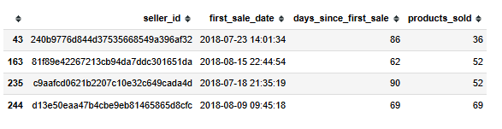
Projet Dashboard Customer Experience
Résultats des requêtes SQL :
Requête 3 : Qui sont les nouveaux vendeurs (moins de 3 mois d'ancienneté) qui sont déjà très engagés avec la plateforme (ayant déjà vendu plus de 30 produits) ?
Notes:
Lister les nouveaux vendeurs ayant vendu plus de 30 produits

Slide 8
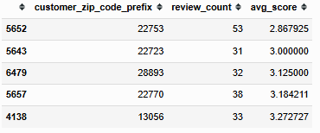
Projet Dashboard Customer Experience
Résultats des requêtes SQL :
Requête 4 : Quels sont les 5 codes postaux, enregistrant plus de 30 reviews, avec le pire review score moyen sur les 12 derniers mois ?
Notes:
Lister les 5 codes posteaux ayant accordé les plus mauvaise notes dur les 12 derniers mois

Slide 9
Introduction
📊 Résumé de la mission – Partie II : segmentation des clients
🎯 Objectif principal de la mission
Fournir une segmentation client exploitable pour les campagnes de communication d’Olist.
Comprendre les types d’utilisateurs via leurs comportements et données personnelles.
  extraction, exploration, néttoyage et analyse de données
  Calcule des différents kPIs pour comprendre le comportement des clients

Slide 10
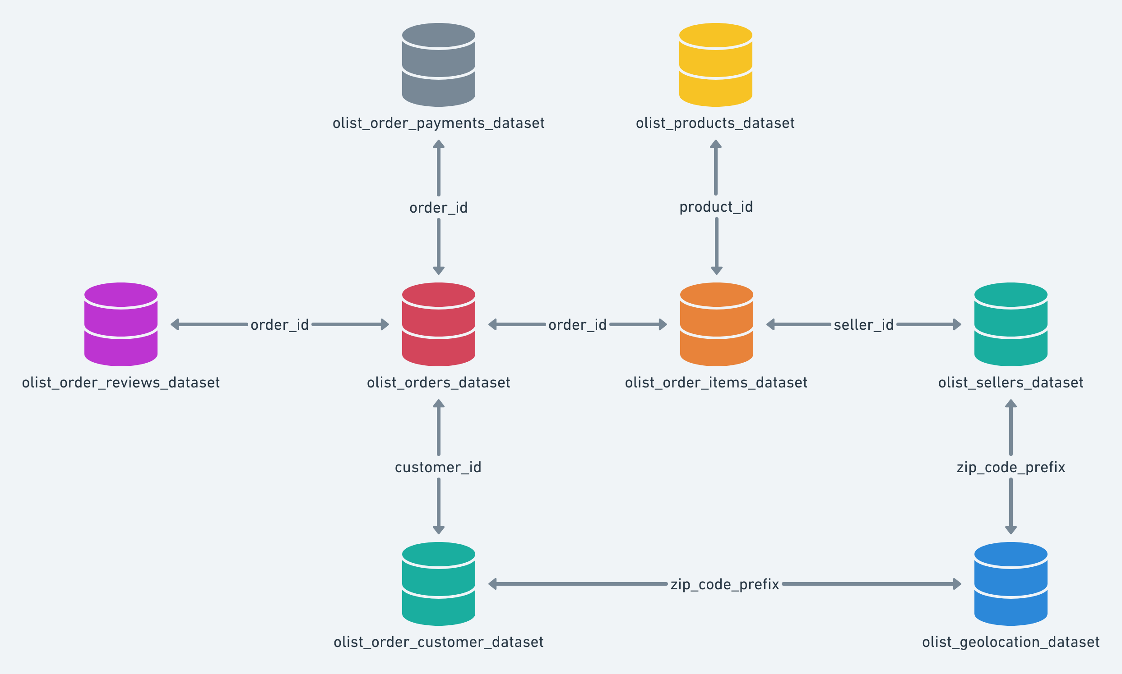
Fusion des tables
Après extraction et compréhension des différentes tables, celles-ci ont été fusionnées à l'aide des clés de jointure appropriées.
Analyses Exploratoires

Slide 11
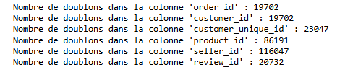
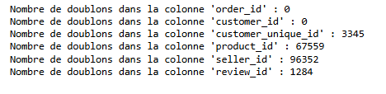
Analyses Exploratoires
Nettoyage et analyse des données :
Vérification des doublons dans la colonne des Ids
Investigation des anomalies détectées
Suppression des doublons identifiés
Validation de l’absence de doublons après nettoyage

Slide 12
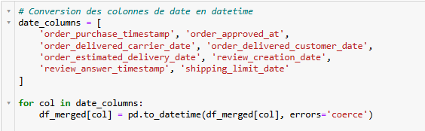
Analyses Exploratoires
Conversion des formats de date :
Conversion de toutes les colonnes contenant des dates au type date_time pour assurer une analyse temporelle cohérente.

Slide 13
Analyses Exploratoires
Nettoyage des données
Suppression des colonnes non pertinentes :
  review_comment_title, review_comment_message
  product_category_name, customer_id, order_item_id
  product_name_lenght, product_description_lenght, product_photos_qty
  product_weight_g, product_length_cm, product_height_cm, product_width_cm
  seller_zip_code_prefix, seller_city, seller_state
Notes:
Suppression d’un certains nombres de colonnes qui contiennes des informations sur les produits, les vendeurs, ou les commentaires
Suppression des lignes contenanat des valeurs manquantes
Concervation des lignes des commande qui ont aboutie par une livraison

Slide 14
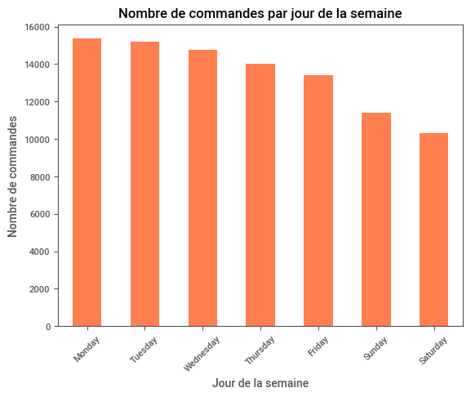
Analyses Exploratoires
Analyse statistique et KPIs
Période couverte : Identification de la première et dernière date de commande.
Comportement des clients : Analyse des tendances d'achat par jour de la semaine.
Notes:
Dans le but de comprendre le comportement clients, j’ai calculer un certain nombre de KPIs comme par exemple : le nombre de commande par jour de semaine.
Il semble y ‘avoir une activitée plus élevée du lundi au vendredi que le week-end (samedi et dimanche) ce qui est cohérent avec un comportement typique où les achats en ligne diminuent pendant le week-end.
Ciblage en milieu de semaine : intensifier les promotions ou les campagnes marketing le mardi pour capitaliser sur ce pic.
Stimuler le week-end : Proposer des offres spéciales le week-end pourrait aider à équilibrer l'activité.

Slide 15
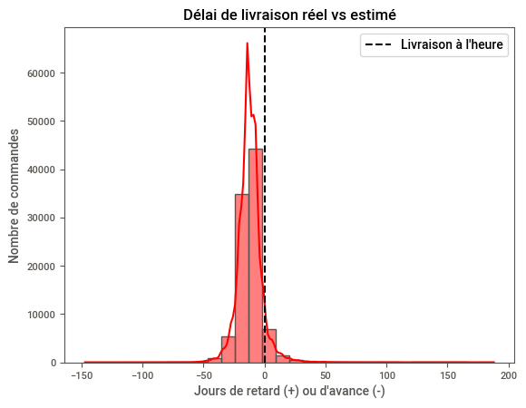
Analyses Exploratoires
Analyse des délais de livraison
Étude du temps écoulé entre la commande et la livraison effective.

Slide 16
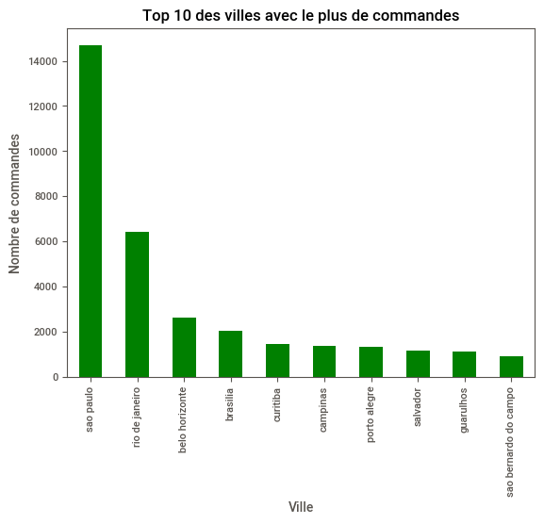
Analyses Exploratoires
Top 10 des villes avec le plus de commandes
Classement des villes les plus actives en volume de commandes.
Notes:
Ce graphique illustre les 10 villes générant le plus de ventes dans notre base de données.
Sans surprise, les trois premières positions sont occupées par les grandes métropoles du pays — à savoir [nom des villes, ex : São Paulo, Rio de Janeiro, Belo Horizonte].
👉 Ces villes concentrent une forte densité de population, une activité économique soutenue, et donc un pouvoir d’achat élevé.
Cela explique naturellement pourquoi elles enregistrent les volumes de ventes les plus importants.
Ces résultats confirment que la répartition géographique des ventes est fortement corrélée à la démographie urbaine et à la concentration des opportunités économiques.

Slide 17
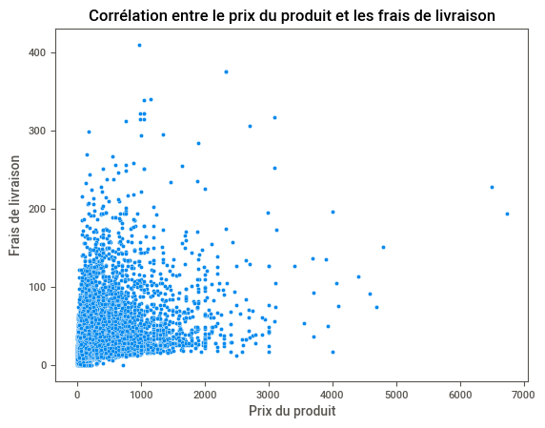
Analyses Exploratoires
Corrélation prix des produits et frais de livraison
Analyse de la relation entre le prix des produits et les coûts associés à leur livraison.

Slide 18
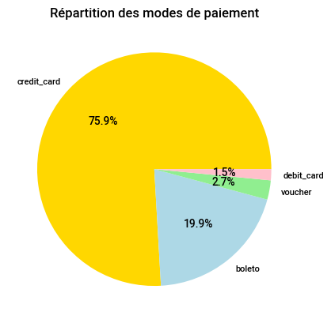
Analyses Exploratoires
Répartition des modes de paiement
Visualisation des méthodes de paiement les plus utilisées par les clients.
Notes:
V.aucher : coupons ou bon d’achat
Boleto : bordoreau de virement ou titre de paiement

Slide 19
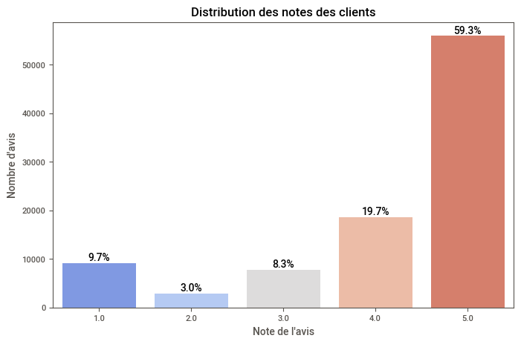
Analyses Exploratoires
Distribution des notes de satisfaction
Analyse des évaluations clients (ex : notes de 1 à 5 étoiles)

Slide 20
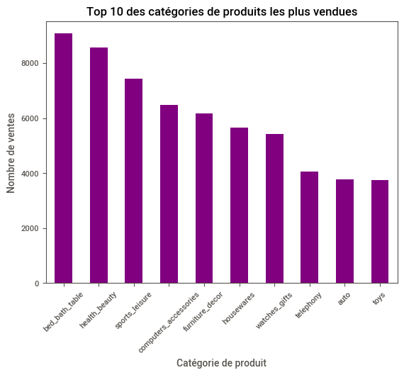
Analyses Exploratoires
Top 10 des catégories de produits les plus achetés
Classement des catégories préférées des clients.
Notes:
Literie_SalleDeBain_Table, santé et beauté, sport et loisir , informatique et accessoires , décoration, articles ménagers , motres et cadeaux, accessoire pour voiture et jouer

Slide 21
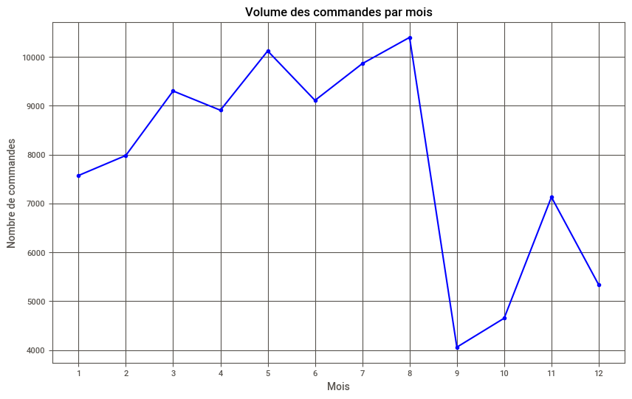
Analyses Exploratoires
Volume de commandes par mois
Évolution mensuelle du nombre de commandes sur la période analysée.

Slide 22
Analyses Exploratoires
Indicateurs clés (KPIs)
Chiffre d’affaires (CA) : Montant total généré : 14840418,57 Real
Valeur moyenne du panier (VMP) :
Dépense moyenne par commande: 157,14 Real
Nombre de commandes par client : Fidélisation et fréquence d'achat: 1,03
Délai de livraison moyen : Performance logistique: 12,05 jours
Notes:
1milliards 484 miliion

Slide 23
Analyses Exploratoires
KPI temporels :
1. Délai moyen d'approbation : 10.28 heures
2. Délai moyen de préparation : 66.87 heures
3. Délai moyen de livraison par le transporteur : 223.16 heures
4. Délai total moyen de traitement des commandes : 12.05 jours
5. Pourcentage de commandes livrées à temps : 92.02%
6. Délai moyen de réponse aux avis : 75.62 heures
7. Nombre de commandes livrées après la date limite : 7539

Slide 24
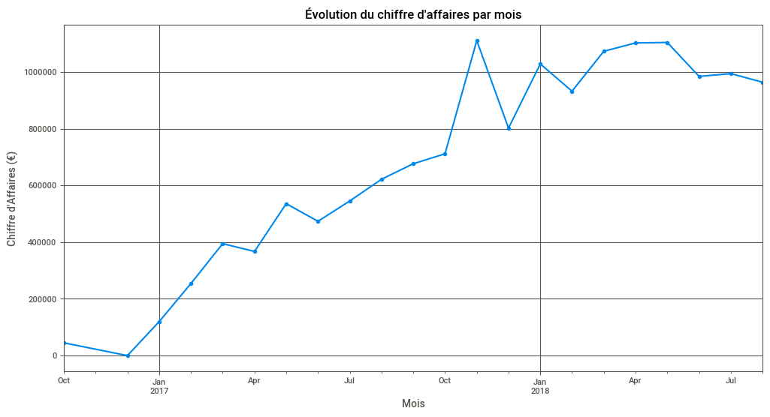
Analyses Exploratoires
Évolution mensuelle du chiffre d’affaires : Tendances et saisonnalités.

Slide 25
Analyses Exploratoires
Suppression des variables inutiles
Colonnes supprimées :
order_status, shipping_limit_date, order_approved_at, delai_reponse_avis, order_id, product_id, seller_id, customer_city, review_id, product_category_name_english, customer_zip_code_prefix.

Slide 26
Analyses Exploratoires
Transformation des colonnes catégorielles
Encodage des variables qualitatives :
customer_state, payment_type, purchase_day, livraison_a_temps, livraison_apres_limite.

Slide 27
Segmentation RFM
Fichier final pour la segmentation RFM : 94439 lignes et 53 colonnes
Préparation du dataset pour l'analyse RFM (Recency, Frequency, Monetary) :
Recency : Délai depuis la dernière commande.
Frequency : Nombre d'achats par client.
Monetary : Montant total dépensé par client.
Recherche de la dernière date dans mon DataFrame : 2018-08-29
Calculer R (Récence), F (Fréquence) et M (Monétaire)
Attribuer des scores de 1 à 5 pour R (Récence) en utilisant `qcut`
Attribuer des scores de 1 à 5 pour M (Monétaire) en utilisant `qcut`
Attribuer des scores pour F (Fréquence) en utilisant un regroupement manuel : frequency == 1 c’est 1 et si c’est > 1 == 5
CALCULER rfm_score == sum( R+F+M)

Slide 28
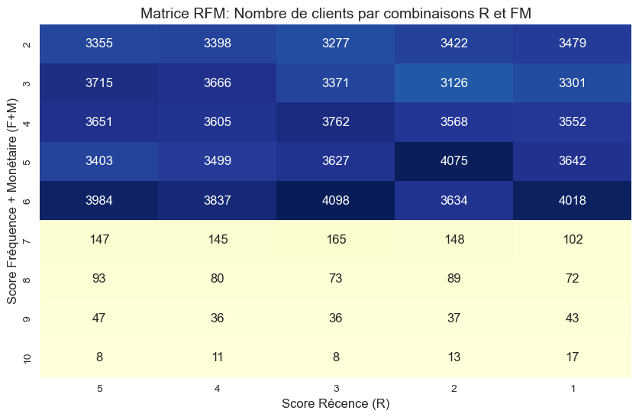
Segmentation RFM

Slide 29
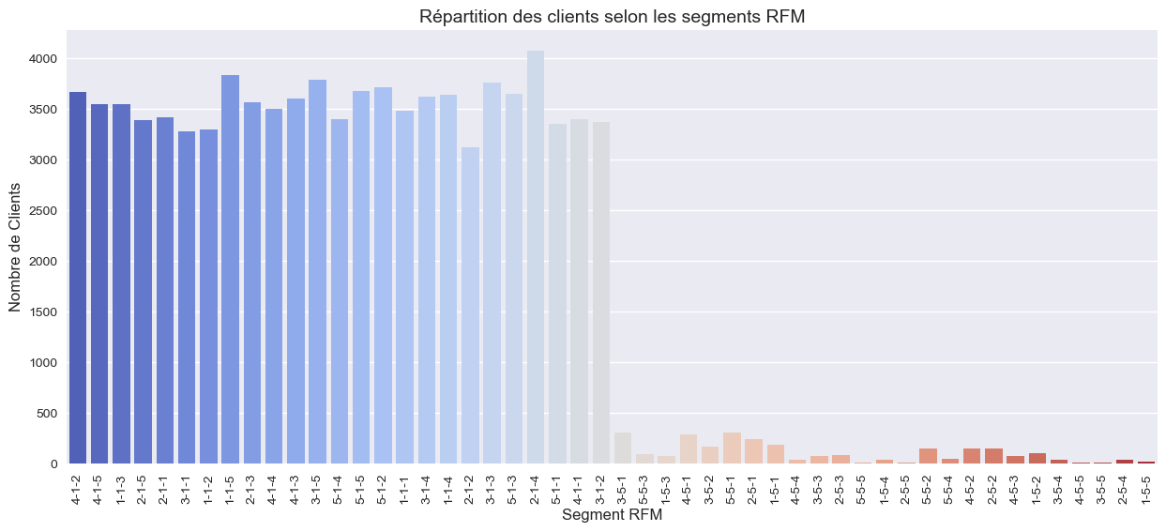
Segmentation RFM

Slide 30
  1) Prétraitement des données :
  Imputation des valeurs manquantes (médiane)
  Traitement des outliers (écart interquartile)
  Standardisation des variables
  2) Sélection de variables (approche hybride)
  Filtrage par faible variance
  Suppression des corrélations fortes
  Importance des variables via ACP
  3) ACP (Analyse en Composantes Principales)
  Réduction des dimensions tout en conservant 90–95% de la variance
  Visualisation des variables (cercle de corrélation)
  4) Clustering (K-means)
  Détermination automatique du nombre de clusters (méthode du coude + silhouette)
  Affectation des clusters aux données
  Visualisation 2D des clusters
  5) Export des résultats
  Statistiques moyennes par cluster
  Sauvegarde des données annotées
Autres segmentations :
K-Means
Notes:
Pipeline de Clustering avec Prétraitement et Réduction de Dimensions:
Objectif : Identifier des groupes homogènes dans un jeu de données via un pipeline automatisé.

Slide 31
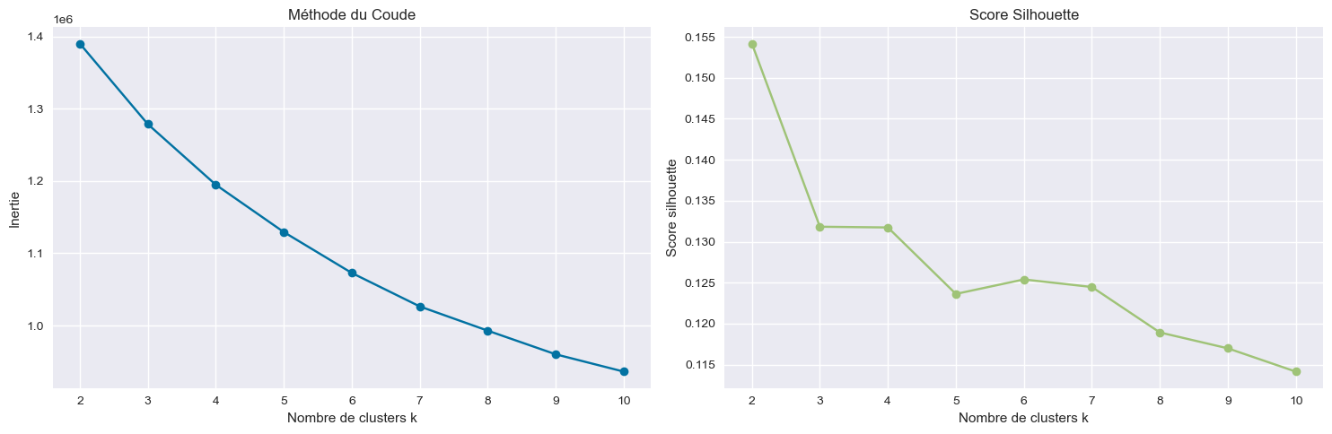
Autres segmentations :
Notes:
Présentation du premier graphique (Méthode du Coude)
Points clés :
Courbe d'inertie :
*"La courbe montre une décroissance rapide de l'inertie (variance intra-cluster) jusqu'à k=2, puis un ralentissement marqué au-delà. Ce 'coude' à k=2 indique que l'ajout de clusters supplémentaires n'améliore pas significativement la compacité des groupes."*
Justification de k=2 :
*"Le choix de k=2 est optimal car il équilibre la réduction de l'inertie et la simplicité du modèle (principe de parcimonie). Au-delà, les gains marginaux ne justifient pas la complexité ajoutée."*
Présentation du deuxième graphique (Score de Silhouette)
Points clés :
Score maximal à k=2 :
*"Le score de silhouette atteint son pic à k=2 (0.155), ce qui signifie que les clusters sont bien séparés et homogènes. Pour k>2, le score diminue, indiquant une superposition ou une fragmentation des groupes."*
Interprétation des valeurs :
*"Un score proche de 0.155 (pour k=2) suggère une structure de clusters relativement claire, bien que perfectible. Les valeurs inférieures pour k>3 confirment que ces configurations sont moins robustes."*
Pourquoi ne pas prendre k=3 malgré un score légèrement inférieur ?"*
→ *"Le gain en qualité des clusters est négligeable, et k=2 aligne mieux l'analyse avec nos objectifs métier."*

Slide 32
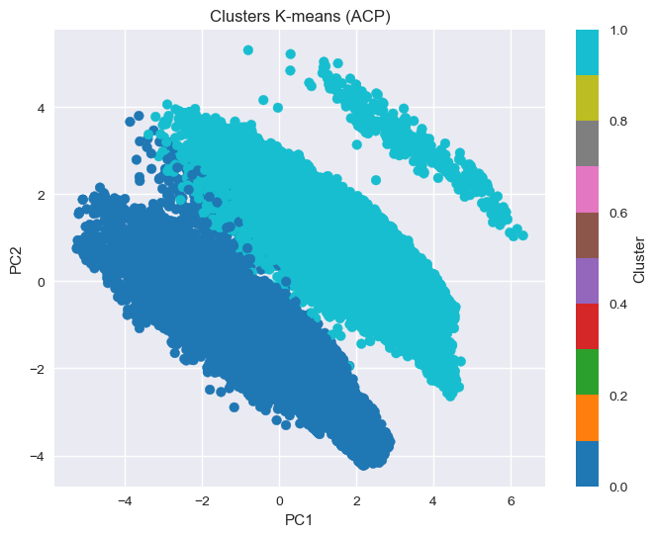
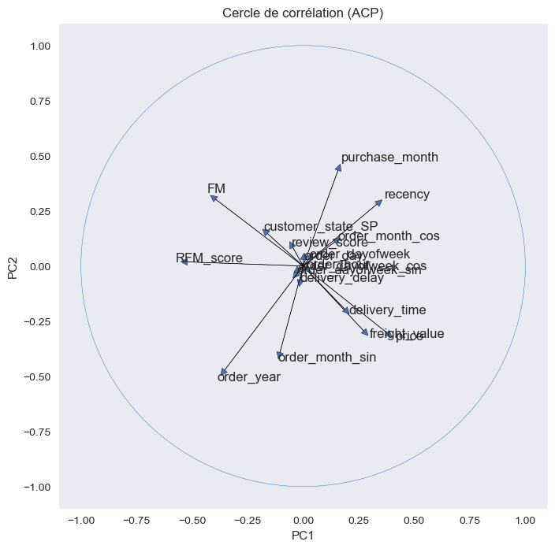
Autres segmentations :

Slide 33
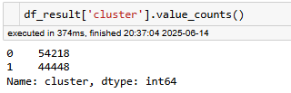
Autres segmentations :

Slide 34
Étapes clés du pipeline :
Prétraitement des données
Sélection des variables numériques
Imputation (médiane) + Standardisation robuste
Réduction de dimension (PCA)
Compression des données tout en conservant 90 % de la variance
Estimation automatique de l’hyperparamètre eps
Moyenne des distances aux plus proches voisins
Clustering par DBSCAN
Comparaison de plusieurs valeurs de eps et min_samples ( eps = 2,5 et min_samples=10)
Visualisation 2D via t-SNE
Options avancées📌 HDBSCAN : meilleure gestion des densités variables📌 DBSCAN + métrique cosinus : alternative pour des données angulaires
Autres segmentations :
DB-Scan
Notes:
“Voici maintenant le pipeline de clustering non supervisé que j’ai mis en place à l’aide de l’algorithme DBSCAN.”
🔹 “J’ai commencé nettoyer et standardisées les données avec un RobustScaler pour atténuer l’impact des valeurs extrêmes.”
🔹 “Ensuite, j’ai appliqué une réduction de dimension par ACP, afin de conserver l’essentiel de l’information tout en limitant la complexité. Ici, on conserve 90 % de la variance.”
🔹 “Une étape essentielle dans DBSCAN est le choix du paramètre eps. Pour le déterminer objectivement, j’ai utilisé la distance moyenne aux plus proches voisins ainsi qu’un graphique du coude.”
🔹 “J’ai ensuite testé différentes configurations de eps et min_samples pour obtenir des clusters pertinents, tout en identifiant automatiquement les points aberrants (appelés ‘bruit’ dans DBSCAN).”
🔹 “Pour faciliter l’interprétation des résultats, j’ai utilisé une projection t-SNE en 2D, qui permet de visualiser les groupes et le bruit de manière intuitive.”
🔹 “Enfin, j’ai comparé cette méthode à deux alternatives : HDBSCAN, qui gère mieux les densités variables, et DBSCAN avec une métrique cosinus, plus adaptée aux données textuelles ou vectorielles normalisées.”
✅ “Ce pipeline m’a permis de détecter automatiquement des structures dans les données sans avoir à fixer le nombre de clusters à l’avance, ce qui est un gros avantage par rapport à K-means.”

Slide 35
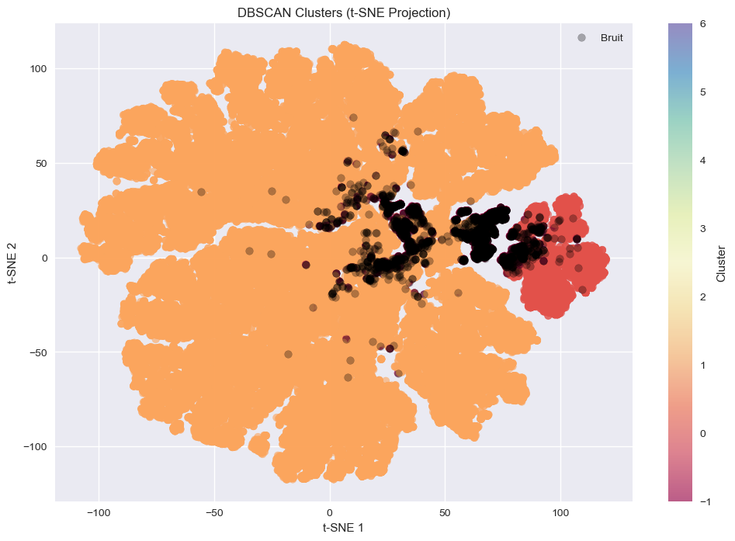
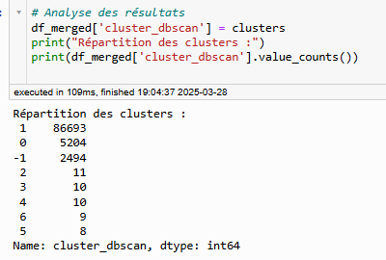
Autres segmentations :
DB-Scan
Notes:
Pourquoi n_neighbors=2 ?
Car pour chaque point, le 1er voisin est lui-même, donc on prend le 2ème plus proche pour éviter ça.
On calcule la distance au 2ᵉ plus proche voisin pour chaque point, puis on fait la moyenne de ces distances.
On multiplie la moyenne par 1.5 pour obtenir une valeur empirique de eps, souvent une bonne base pour DBSCAN.
Ce type d’estimation automatique permet :
d’avoir une valeur initiale raisonnable pour eps
d’éviter des essais à l’aveugle
d'améliorer le résultat du clustering DBSCAN

Slide 36
Autres segmentations :
Clustering Hiérarchique par CAH (Méthode Ward)
1) Échantillonnage :
30% aléatoire pour reproductibilité
2) Nettoyage & Standardisation :
remplissage des valeurs manquantes + RobustScaler
«3) Réduction de dimension :
ACP (95% de variance conservée)
4) CAH :
linkage "ward" & choix optimal de k via score silhouette
5) Visualisation :
dendrogramme, projection 2D (PC1-PC2), cercle des contributions
6) Export :
modèle et clusters sauvegardés (.pkl + .csv)
7) Analyse :
taille des clusters + variables les plus discriminantes
Notes:
Nous avons appliqué une approche de clustering hiérarchique (CAH) avec la méthode de Ward.
Échantillonnage : Pour garantir la reproductibilité tout en réduisant la complexité, on a extrait un échantillon de 30% aléatoirement des données.
Prétraitement : On a sélectionné uniquement les variables numériques, imputé les valeurs manquantes par la médiane, puis standardisé avec RobustScaler pour limiter l’impact des outliers.
Réduction de dimension : Une ACP a permis de conserver 95% de la variance en réduisant le nombre de dimensions. Cela facilite la visualisation et améliore la performance des méthodes de clustering.
Clustering CAH : On a utilisé la méthode de linkage "ward" pour générer une hiérarchie de regroupement. Le nombre optimal de clusters a été déterminé à l’aide du score silhouette, ici fixé à 4.
Visualisation : Le dendrogramme permet de visualiser les regroupements. On a aussi projeté les clusters en 2D (PC1 vs PC2) et tracé le cercle de corrélation pour identifier les variables qui contribuent le plus.
Analyse & Sauvegarde : On a évalué la taille des clusters, identifié les variables les plus discriminantes par cluster, puis sauvegardé le modèle, l’échantillon et les résultats pour une réutilisation future.
En résumé, cette approche permet de visualiser finement la structure des données et de détecter naturellement les regroupements les plus cohérents.

Slide 37
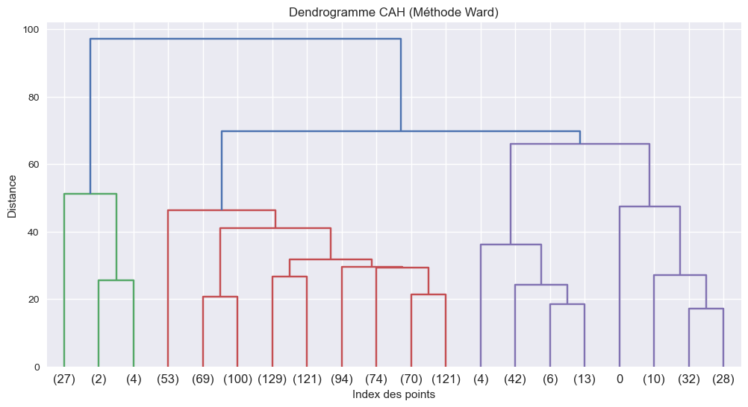
Autres segmentations :
DB-Scan
Notes:
1. Introduction du graphe
Type de visualisation : Dendrogramme issu d'une Classification Ascendante Hiérarchique (CAH).
Méthode utilisée : Ward (critère de minimisation de la variance intra-classe).
Objectif : Montrer la structure de regroupement des données basée sur leurs similarités.
2. Description des axes
Axe vertical (Distance) :
Représente la distance (ou dissimilarité) entre les clusters.
Plus la barre horizontale est haute, plus les clusters fusionnés sont dissemblables.
Exemple : La fusion la plus haute (distance ≈ 40) indique des groupes très différents.
Axe horizontal (Index des points) :
Liste des observations individuelles (ex. : 27, 2, 4, etc.) ou clusters initiaux.
3. Interprétation des regroupements
Nombre de clusters :
À distance = 0, chaque point est un cluster individuel.
Plus la distance augmente, plus les clusters fusionnent.
Choix du nombre optimal :
Utiliser un critère (ex. : coude sur le saut de distance, ou méthode du silhouette).
Montrer visuellement où couper le dendrogramme (ex. : si vous choisissez 3 clusters, tracer une ligne horizontale à la distance appropriée).
4. Exemples concrets
Clusters homogènes :
Les paires ou groupes fusionnés tôt (ex. : (4) et (121) à faible distance) sont très similaires.
Clusters hétérogènes :
Les fusions tardives (ex. : à distance ≈ 40) regroupent des éléments très dissemblables.
5. Conclusion et implications
Résumé :
"Ce dendrogramme montre que nos données se structurent en [X] groupes principaux, avec une forte similarité dans [exemple] et des différences marquées dans [exemple]."
Application :
Expliquer comment ces clusters répondent à votre problématique (ex. : segmentation clients, catégorisation de produits).
Bonus : Conseils de présentation
Utiliser des couleurs : Surligner les clusters retenus pour améliorer la lisibilité.
Comparer avec d'autres méthodes : Si pertinent, mentionner si d'autres algorithmes (K-means) confirment ces résultats.

Slide 38
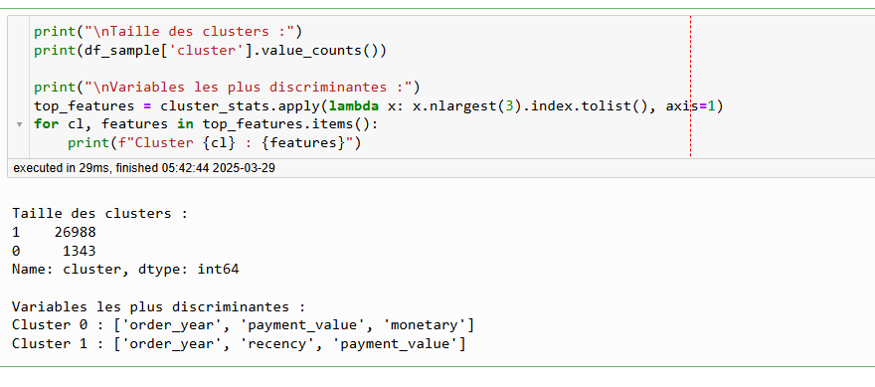
Analyses des resultants
Notes:
1. Introduction du graphe
Type de visualisation : Dendrogramme issu d'une Classification Ascendante Hiérarchique (CAH).
Méthode utilisée : Ward (critère de minimisation de la variance intra-classe).
Objectif : Montrer la structure de regroupement des données basée sur leurs similarités.
2. Description des axes
Axe vertical (Distance) :
Représente la distance (ou dissimilarité) entre les clusters.
Plus la barre horizontale est haute, plus les clusters fusionnés sont dissemblables.
Exemple : La fusion la plus haute (distance ≈ 40) indique des groupes très différents.
Axe horizontal (Index des points) :
Liste des observations individuelles (ex. : 27, 2, 4, etc.) ou clusters initiaux.
3. Interprétation des regroupements
Nombre de clusters :
À distance = 0, chaque point est un cluster individuel.
Plus la distance augmente, plus les clusters fusionnent.
Choix du nombre optimal :
Utiliser un critère (ex. : coude sur le saut de distance, ou méthode du silhouette).
Montrer visuellement où couper le dendrogramme (ex. : si vous choisissez 3 clusters, tracer une ligne horizontale à la distance appropriée).
4. Exemples concrets
Clusters homogènes :
Les paires ou groupes fusionnés tôt (ex. : (4) et (121) à faible distance) sont très similaires.
Clusters hétérogènes :
Les fusions tardives (ex. : à distance ≈ 40) regroupent des éléments très dissemblables.
5. Conclusion et implications
Résumé :
"Ce dendrogramme montre que nos données se structurent en [X] groupes principaux, avec une forte similarité dans [exemple] et des différences marquées dans [exemple]."
Application :
Expliquer comment ces clusters répondent à votre problématique (ex. : segmentation clients, catégorisation de produits).
Bonus : Conseils de présentation
Utiliser des couleurs : Surligner les clusters retenus pour améliorer la lisibilité.
Comparer avec d'autres méthodes : Si pertinent, mentionner si d'autres algorithmes (K-means) confirment ces résultats.

Slide 39
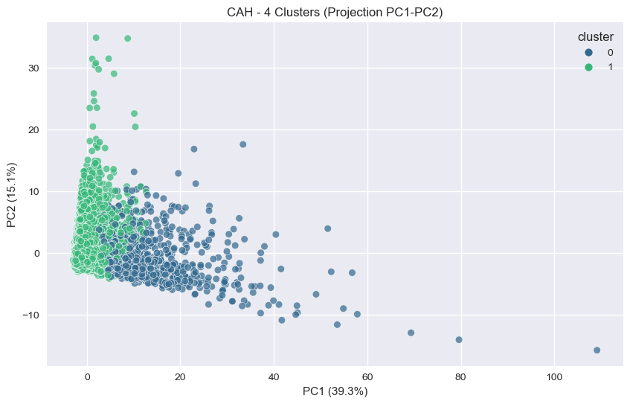
Analyses des resultants
Notes:
1. Introduction du graphe
Type de visualisation : Dendrogramme issu d'une Classification Ascendante Hiérarchique (CAH).
Méthode utilisée : Ward (critère de minimisation de la variance intra-classe).
Objectif : Montrer la structure de regroupement des données basée sur leurs similarités.
2. Description des axes
Axe vertical (Distance) :
Représente la distance (ou dissimilarité) entre les clusters.
Plus la barre horizontale est haute, plus les clusters fusionnés sont dissemblables.
Exemple : La fusion la plus haute (distance ≈ 40) indique des groupes très différents.
Axe horizontal (Index des points) :
Liste des observations individuelles (ex. : 27, 2, 4, etc.) ou clusters initiaux.
3. Interprétation des regroupements
Nombre de clusters :
À distance = 0, chaque point est un cluster individuel.
Plus la distance augmente, plus les clusters fusionnent.
Choix du nombre optimal :
Utiliser un critère (ex. : coude sur le saut de distance, ou méthode du silhouette).
Montrer visuellement où couper le dendrogramme (ex. : si vous choisissez 3 clusters, tracer une ligne horizontale à la distance appropriée).
4. Exemples concrets
Clusters homogènes :
Les paires ou groupes fusionnés tôt (ex. : (4) et (121) à faible distance) sont très similaires.
Clusters hétérogènes :
Les fusions tardives (ex. : à distance ≈ 40) regroupent des éléments très dissemblables.
5. Conclusion et implications
Résumé :
"Ce dendrogramme montre que nos données se structurent en [X] groupes principaux, avec une forte similarité dans [exemple] et des différences marquées dans [exemple]."
Application :
Expliquer comment ces clusters répondent à votre problématique (ex. : segmentation clients, catégorisation de produits).
Bonus : Conseils de présentation
Utiliser des couleurs : Surligner les clusters retenus pour améliorer la lisibilité.
Comparer avec d'autres méthodes : Si pertinent, mentionner si d'autres algorithmes (K-means) confirment ces résultats.

Slide 40
🎯 Objectif:
Évaluer la stabilité temporelle des segments clients et déterminer la fréquence optimale de recalibration.
🛠️ Démarche:
Comparaison des prédictions d'un modèle initial vs modèles actualisés
Mesure de similarité via l'Adjusted Rand Index (ARI)
Analyse mensuelle + test d'intervalles variables
Contract de maintenance : Stabilité des clusters dans le temps (ARI)

Slide 41
2. Préparation des Données
Actions clés
  Chargement des données de clustering existantes
  Conversion des dates (→ format datetime)
  Sélection des variables originales :
  ['freight_value', 'delivery_delay', 'review_score', 'price', 'recency', 'RFM_score']
  Période analysée:
  Du 2016-09-04 au 2018-09-03
Contract de maintenance : Stabilité des clusters dans le temps (ARI)
Notes:
On a charger les donnée,
J’ai du faire une etape en plus en recréant la colonne des dates

Slide 42
3. Analyse de Stabilité Mensuelle
Processus
Modèle initial : Entraîné sur les 6 premiers mois (2016-09 → 2017-03)
Comparaison mensuelle :
  Prédictions du modèle initial vs modèle ré-entraîné sur l'historique complet
  Calcul de l'ARI pour chaque mois suivant
Résultat
Graphique temporel montrant l'évolution de l'ARI
Seuils d'interprétation :
  Vert (≥0.7) : Très stable
  Orange (≥0.5) : Stable
  Rouge (<0.5) : Instable
Contract de maintenance : Stabilité des clusters dans le temps (ARI)
Notes:
Ensuite, mois après mois, on a comparé les prédictions de ce modèle avec celles d’un modèle recalibré à chaque étape. La comparaison se fait via le score ARI, qui mesure la cohérence entre deux segmentations. Si le score est élevé, ça signifie que les segments sont stables, donc qu’il n’y a pas besoin de recalibrer souvent.
Ensuite, on a complété cette analyse par un test de fréquence de recalibration. On s’est demandé : tous les combien de jours faut-il mettre à jour le modèle pour garder une bonne stabilité ? Pour ça, on a testé plusieurs intervalles (7, 15, 30, 60, etc.) et à chaque fois, on a mesuré le score ARI obtenu. On a défini un seuil minimum acceptable (par exemple 0.6) pour dire si un intervalle est satisfaisant.
À la fin, on a deux visualisations :
• L’évolution mensuelle du score ARI pour visualiser les fluctuations
.
Grâce à ça, on peut faire une recommandation fiable sur quand mettre à jour le modèle de segmentation. Cela permet de garantir que nos segments restent pertinents dans le temps sans recalibrer inutilement.

Slide 43
4. Visualisations Clés:
Graphique 1 :
Évolution mensuelle de l'ARI
Graphique 2 :
Score ARI par intervalle
Contract de maintenance : Stabilité des clusters dans le temps (ARI)
Notes:
Ici, on a voulu s’assurer que les segments clients définis par le clustering restent stables et pertinents dans le temps. Pour cela, on a mis en place une analyse en deux temps.
D’abord, on a utilisé le modèle KMeans entraîné sur les 6 premiers mois de données pour servir de référence. Ensuite, mois après mois, on a comparé les prédictions de ce modèle avec celles d’un modèle recalibré à chaque étape. La comparaison se fait via le score ARI, qui mesure la cohérence entre deux segmentations. Si le score est élevé, ça signifie que les segments sont stables, donc qu’il n’y a pas besoin de recalibrer souvent.
Ensuite, on a complété cette analyse par un test de fréquence de recalibration. On s’est demandé : tous les combien de jours faut-il mettre à jour le modèle pour garder une bonne stabilité ? Pour ça, on a testé plusieurs intervalles (7, 15, 30, 60, etc.) et à chaque fois, on a mesuré le score ARI obtenu. On a défini un seuil minimum acceptable (par exemple 0.6) pour dire si un intervalle est satisfaisant.
À la fin, on a deux visualisations :
• L’évolution mensuelle du score ARI pour visualiser les fluctuations
.
Grâce à ça, on peut faire une recommandation fiable sur quand mettre à jour le modèle de segmentation. Cela permet de garantir que nos segments restent pertinents dans le temps sans recalibrer inutilement.

Slide 44
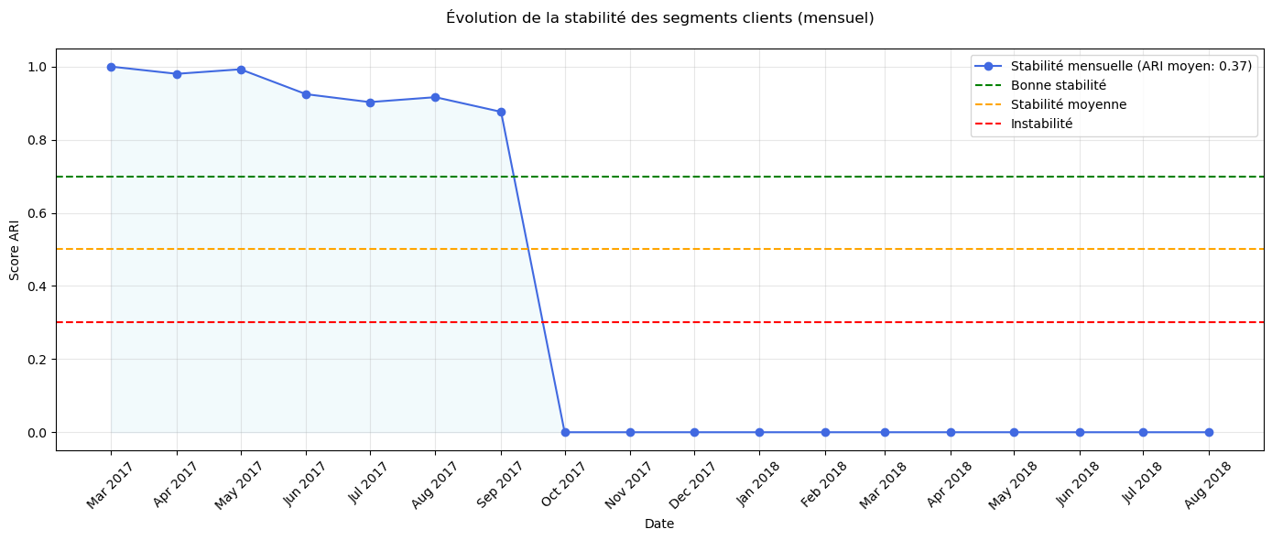
Contract de maintenance :
Évolution mensuelle de la stabilité des clusters (ARI)
Notes:
Grâce à ça, on peut faire une recommandation fiable sur quand mettre à jour le modèle de segmentation. Cela permet de garantir que nos segments restent pertinents dans le temps sans recalibrer inutilement.

Slide 45
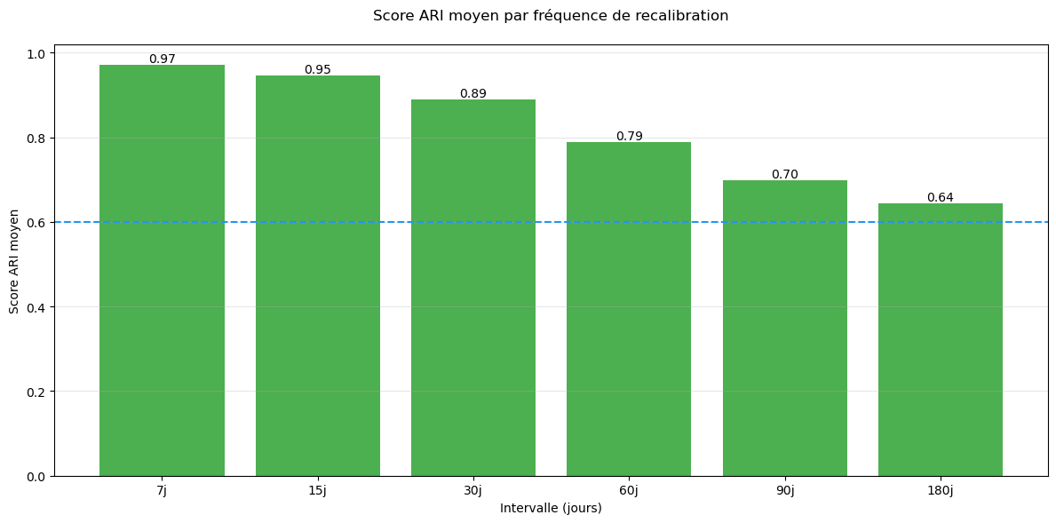
Contract de maintenance : Stabilité des clusters dans le temps (ARI)
Notes:
Grâce à ça, on peut faire une recommandation fiable sur quand mettre à jour le modèle de segmentation. Cela permet de garantir que nos segments restent pertinents dans le temps sans recalibrer inutilement.

